Slide 1
Экологическое право. Право человека
на благоприятную окружающую среду.
Учитель истории и обществознания
ГУ ЛНР «ЛОУ СОШ № 28»
Полякова Екатерина Владимировна

Slide 2
ЭПИГРАФ УРОКА
Чтобы себя и мир спасти,
Нам нужно, не теряя годы,
Забыть все культы и ввести
Непогрешимый культ природы.
В. Федоров

Slide 3
План урока:
Тема урока: Экологическое право.
Право человека на благоприятную окружающую среду.
1. Общая характеристика экологического права.
2. Право человека на благоприятную окружающую среду.
3. Способы защиты экологических прав.
4. Экологические правонарушения и ответственность за них.
Девиз урока:
не для школы мы учимся, а для жизни.

Slide 4
В столбике «ДО» поставьте «+», если вы согласны с утверждением, или «-», если вы не согласны с утверждением. В конце урока мы сверим результаты «ДО» и «ПОСЛЕ».
ДО | УТВЕРЖДЕНИЯ | ПОСЛЕ
 | Экологическая ситуация в России находится под контролем государства и не вызывает серьезной угрозы
 | Конституция РФ закрепляет экологические права граждан
 | Несовершеннолетние не несут ответственность за совершение экологических правонарушений
 | За экологические преступления предусмотрены гражданско-правовая (материальная) и административная ответственность
 | Правосознание граждан и экологическая ситуация в стране взаимосвязаны

Slide 5
Экологическое право - совокупность правовых норм, которые регулируют общественные отношения, возникающие в результате взаимодействия общества и окружающей среды.
Цель экологического права – соблюдение права человека на благоприятную окружающую среду.

Slide 6
Окружающая
среда –главный объект экологического права
Природно-антропо-генные объекты (парки, сады, лесо-полосы, пруды)
Природные объекты (земля, воды, недра, воздух, флора, фау-на, космос)
Природная среда
А
Б
Антропогенные объекты (здания, до-роги, линии электро-передач, мосты)
В

Slide 7
ЭКОЛОГИЧЕСКОЕ ПРАВО
ПРИРОДОРЕСУРСНОЕ право
ПРИРОДООХРАННОЕ право
Регулирует рациональное использование природных ресурсов (земли, воды, леса)
Регулирует охрану окружающей среды

Slide 8
Источники экологического права
* Декларация по окружающей среде и развитию (Рио де Жанейро, 1992 г.)
* Конституция РФ
* Федеральный закон «Об охране окружающей среды»
* Федеральный закон «О недрах»

Slide 9
Принцип №1 Декларации по окружающей среде и развитию (Рио де Жанейро, 1992 г.) | Статья 42 Конституции РФ
«Забота о людях занимает центральное место в усилиях по обеспечению устойчивого развития. Они имеют право на здоровую плодотворную жизнь в гармонии с природой» | 1) на благоприятную окружающую среду; 2) на достоверную информацию о ее состоянии; 3) на возмещение ущерба, причиненного здоровью или имуществу экологическим правонарушением.
ЭКОЛОГИЧЕСКИЕ ПРАВА ЧЕЛОВЕКА

Slide 10
Благоприятная окружающая среда
Благоприятная окружающая среда – это среда, качество которой обеспечивает устойчивое функционирование естественных экологических систем, природных и природно-антропогенных объектов.
Благоприятная окружающая среда – это среда, которая соответствует нормативам, установленным экологическим законодательством.
Экологическое нормирование – закреплённые в правовых документах экологические критерии (нормативы) предельно допустимого химического, физического и биологического воздействия на среду.

Slide 11
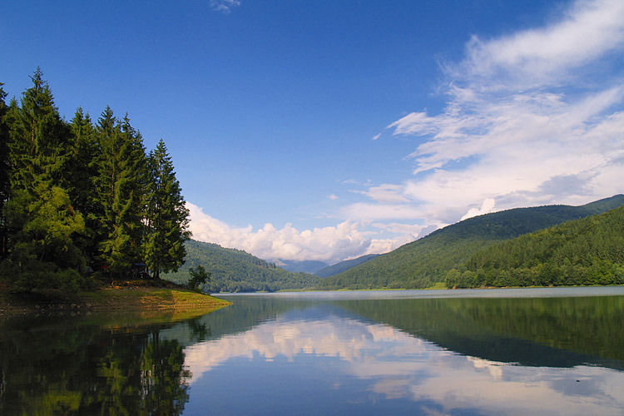
Признаки
благоприятной среды
Чистота (незагрязненность)
Ресурсоемкость (неисчерпаемость)
Видовое разнообразие
Эстетическое богатство (заповедники, заказ-ники, национальные парки, ботанические сады, курортные зоны и т.д.)

Slide 12
Работа с отрывком из документа «Экологическая доктрина Российской Федерации» (одобрена Правительством РФ в 2002 г.)
Вопросы и задания к документу:
В чем смысл государственной политики в области экологии?
Объясните формулировку «экологическая безопасность»?
Что необходимо сделать для достижения экологической цели государства?
Каков смысл фразы «равноправный доступ к природным ресурсам ныне живущих и будущих поколений людей?»

Slide 13
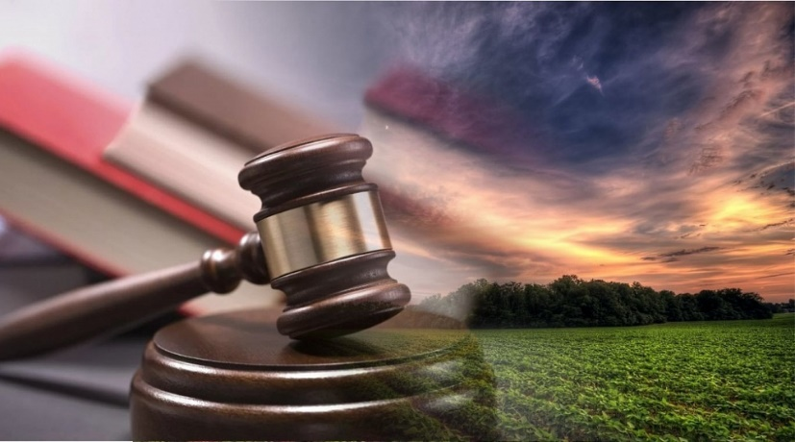
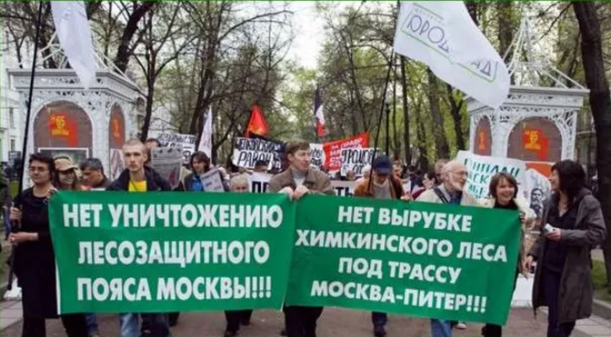
Способы защиты экологических прав
* Создавать общественные объединения для охраны окружающей среды
* Обращаться в органы власти с жалобами, заявлениями, предложениями
* Принимать участие в собраниях, митингах, акциях
* Предъявлять иски о возмещении вреда
* Обращаться в Европейский суд по правам человека

Slide 14
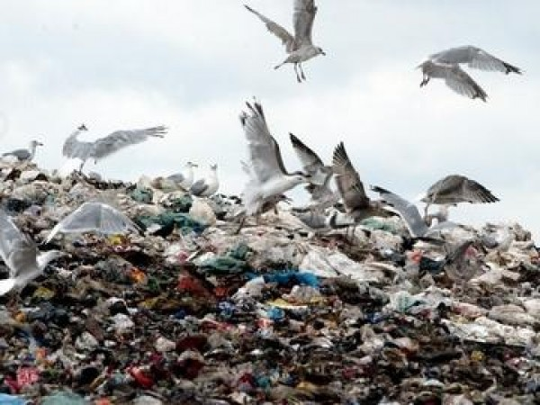
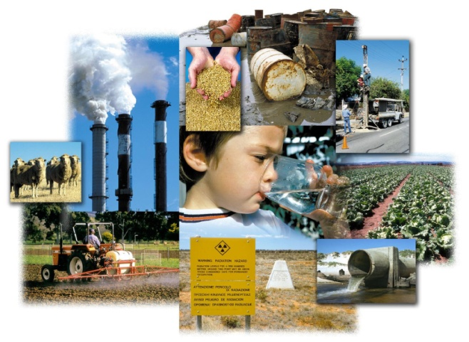
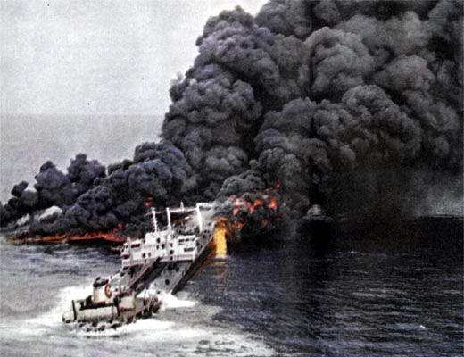
Экологические правонарушения
Несанкционированные свалки
Истощение почвы
Порча
Браконьерство
Лесные пожары
Загрязнение воздуха, воды
Незаконная порубка леса
Строительство объектов в природоохранной зоне

Slide 15
Виды ответственности
Имущественная (гражданско-правовая)
(Гражданский Кодекс РФ –гл.59)
(Кодекс об админист-ративных проступках РФ – гл.8) - штраф
Административная
Трудовой Кодекс РФ – гл.39) – возмещение ущерба
Дисциплинарная
Уголовная
(Уголовный Кодекс РФ – гл.26)

Slide 16
Проступок (Административная ответственность) | Преступление (Уголовная ответственность)
Несоблюдение требований в области охраны окружающей среды при обращении с отходами производства и потребления (с. 8.2.) (штрафы от 20 тыс. до 350 тыс. рублей) Порча земель (ст. 8.6.) (штрафы от 1 тыс. до 80 тыс. рублей, приостановление деятельности на срок до 90 дней) Нарушение правил пожарной безопасности в лесах (ст. 8.32.) – (штрафы от 15 тыс. до 2 млн. рублей) | Загрязнение вод (ст. 250) (штрафы до 80 тыс. рублей, арест, лишение права занимать определенные должности или заниматься определенной деятельностью, принудительные работы на срок до 5 лет либо лишение свободы на тот же срок.) Незаконная охота (ст. 258 УК РФ) (штрафы до 1 млн. рублей, лишение свободы до 5 лет, лишение права занимать определенные должности или заниматься определенной деятельностью) Незаконная рубка лесных насаждений (ст. 260 УК РФ) (штрафы до 3 мл. рублей, лишение свободы до 7 лет, лишение права занимать определенные должности или заниматься определенной деятельностью)

Slide 17
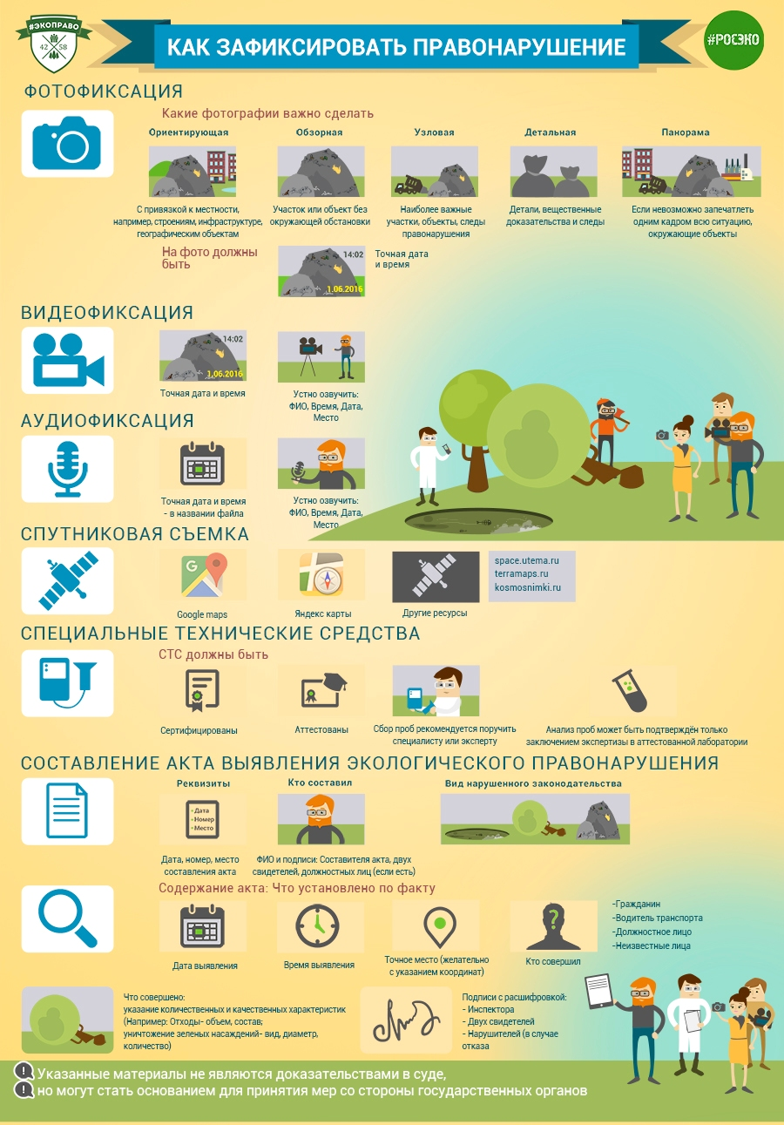
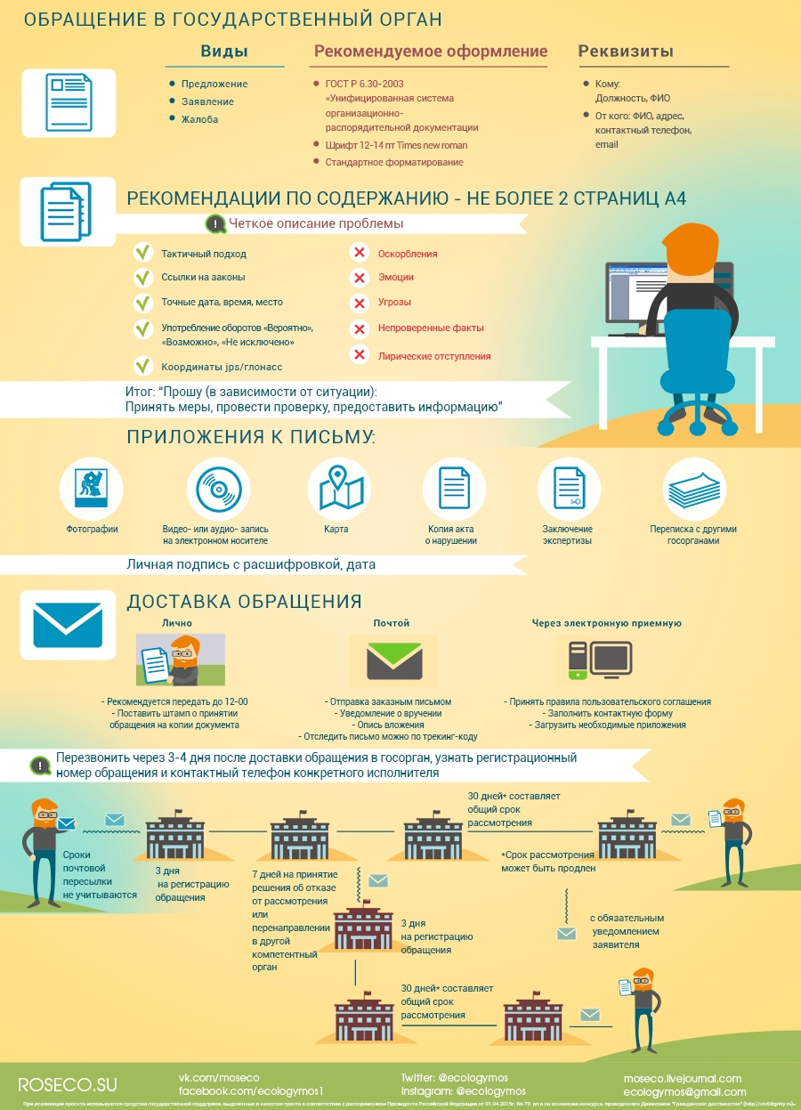

Slide 18
КЛЮЧ:
1 в
2 в
3 б
4 б
5 в
6 а б в
7 б
8 в
9 а

Slide 19
1) Изучить §27, устно ответить на вопросы для самопроверки с. 275
2) Выполнить групповое задание, полученное на уроке
3) Задание на высокий уровень: с. 275 задание №4

